Slide 1

Координатна площина
6 клас

Slide 2
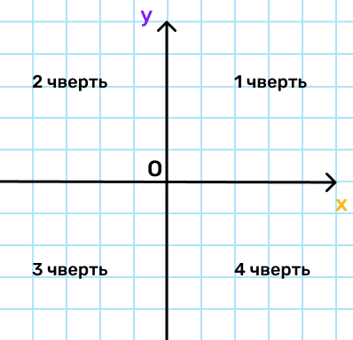
Що таке координатна площина?
Проведемо два перпендикулярні промені в одній площині. Позначимо їх х та у. Точку їх перетину позначимо О. Отже, ці два промені ділять площину на чотири чверті. Чверть – це та частина площини, яка обмежена двома променями х та у.
Отже, координатна площина – це площина, що обмежена двома променями х та у. При цьому х та у називають віссю абсцис та ординат. Разом вони утворюють прямокутну систему координат.

Slide 3
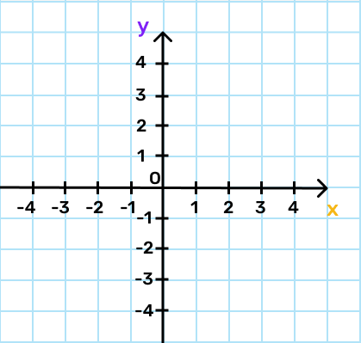
.
Розглянемо типову координатну площину. Позначимо на ній координати. Координати від нуля в напрямку променя завжди будуть зростати, а в протилежному напрямку – спадати. 1 клітинка дорівнює одній координаті.
Координатні площини можна накреслити будь-якого розміру з будь-якою кількістю координат. Головна умова – осі х та у перпендикулярні та точка О є початком координат.

Slide 4
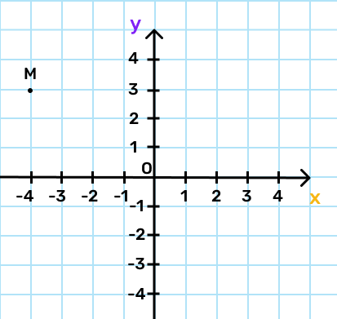
Запис координат
Тепер позначимо деяку точку М на координатній площині. Як же ми можемо розрахувати координату цієї точки?
Необхідно провести умовні перпендикуляри на вісь х та вісь у. Бачимо, що точка М розташована навпроти координати -4 по осі х, та 3 по осі у. Для того щоб записати координати, необхідно вказати точку, координати якої пишемо, далі в дужках завжди першим вказуємо координату по осі х, а далі вказуємо по осі у. Отже, точка М матиме координати:
М(-4;3)

Slide 5
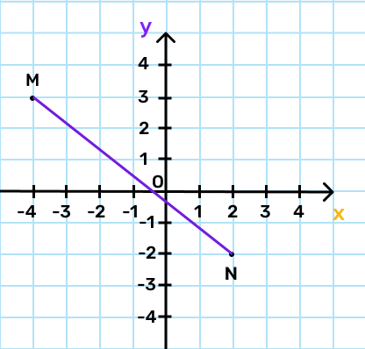
Запис координат
Тепер позначимо деяку точку N на координатній площині. Вона матиме координати N(2;-2). Давайте проведемо пряму MN через ці точки. Як бачимо, ця пряма також перетинає прямі х та у у певних точках.
Отже, тепер ми знаємо, що кожна точка на координатній площині має свої координати та через них можна провести прямі, які належать цій площині.

Slide 6
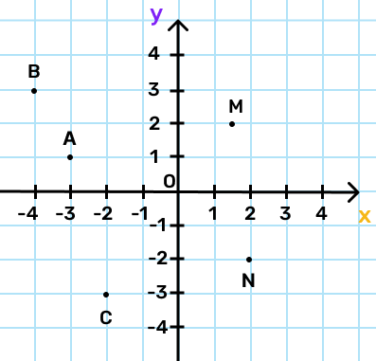
Самостійна робота
Для закріплення знань спробуйте виконати дані вправи
Вправа 1. Знайдіть координати точок, зображених на рисунку:
Вправа 2. Намалюйте координатну площину, позначте на ній такі точки:
С(0,5; 1); D(0;4); G(6;-2); S(-3;-1,5)
Вправа 3. Побудуйте на координатній площині відрізки AM та BC.
А(6;-1); M(0;5); B(5;5); C(-2;-2);
Якщо ці відрізки мають точки перетину, знайдіть їх координати.

Slide 7
Вітаю, ви успішно засвоїли дану тему!
Для усного закріплення розуміння теми, дайте відповідь на наступні запитання:
Що таке координатна площина?
Які осі її формують? Як вони називаються?
Як знайти координату заданої точки на площині?
Що таке чверть площини? Як їх позначають?

